Slide 15
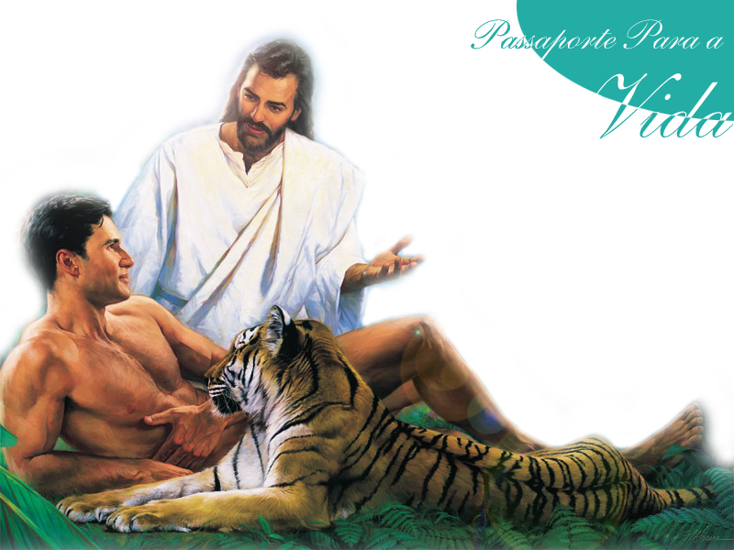

Slide 24
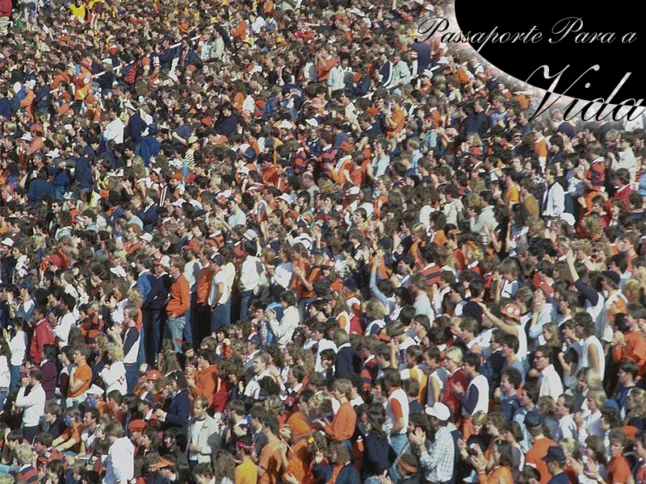

Slide 40
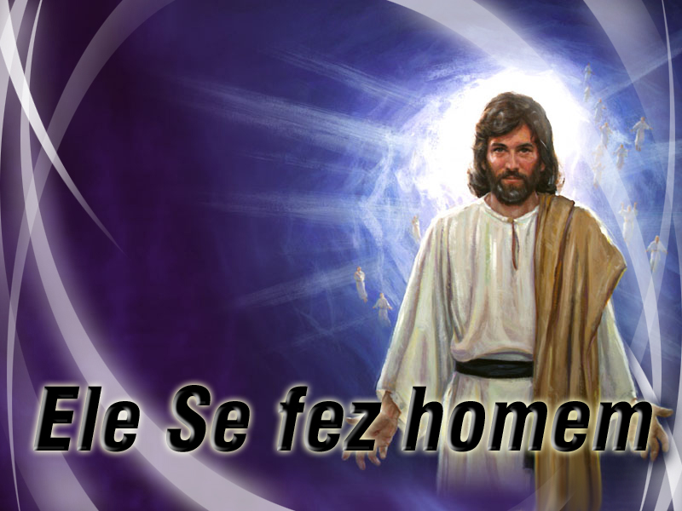

Slide 41
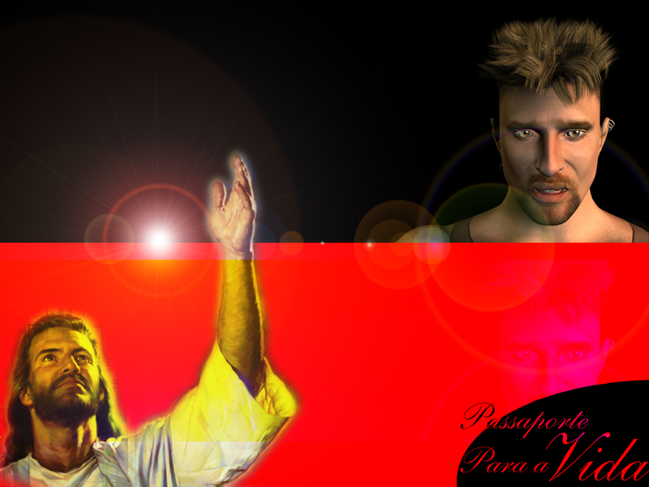

Slide 65
Produção: Pr. Douglas Weslei Pereira Ricardo Rodrigues do Nascimento

